Slide 1

商业数据分析——函数与类
中国人民大学商学院
张瑾

Slide 2

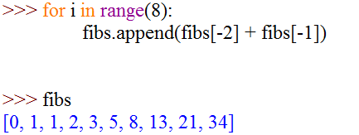
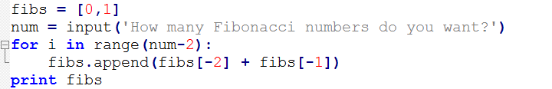
1. 函数
斐波那契数列
1, 1, 2, 3, 5, 8, 13, 21, 34, 55, 89, 144, ...
从第三项开始，每一项都等于前两项之和
假设编写了一小段代码来计算斐波那契数列（任一个数都是前两数之和的数字序列）：
如果想要一次计算前100个数的话，没有问题。你甚至可以将用户输入的数字作为动态范围的长度使用，从而改变for语句块循环的次数：
思考：如果一段代码中要重复计算不同长度的斐波那契数列，是否每一次都要重新编写代码？如果不是，该怎么做？

Slide 3
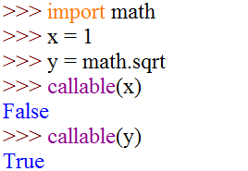

2. 创建函数(1)
函数是可以调用（可能包含参数，也就是放在圆括号中的值），它执行某种行为并且返回一个值。一般来说，内建的callable函数可以用来判断函数是否可调用：
注意：函数callable在Python 3.0中不再可用
函数使用def语句定义：

Slide 4
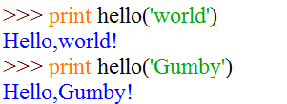
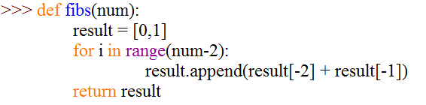
2. 创建函数(2)
运行这段程序就会得到一个名为hello的新函数，它可以返回一个将输入的参数作为名字的问候语。可以像使用内建函数一样使用它
斐波那契数列列表的函数定义可以如下代码所示：

Slide 5
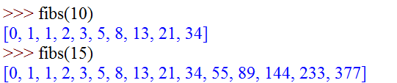
2. 创建函数(3)
执行这段语句后，编译器就知道如何计算斐波那契数列了—所以现在就不用关注细节了，只要用函数fbis就行：
本例中的num和result的名字都是随便起的，但是return语句非常重要。
return语句是用来从函数中返回值的（前例中的hello函数也有用到）

Slide 6


2. 创建函数(4)
记录函数
如果想要给函数写文档，让后面使用该函数人能理解的话，可以加入注释(以#开头)。另外一个方式就是直接写上字符串。这类字符串在其他地方可能会非常有用，比如在def语句后面（以及在模块或者类的开头）。如果在函数的开头写下字符串，它就会作为函数的一部分进行存储，这称为文档字符串。下面代码演示了如何给函数添加文档字符串：
文档字符串可以按如下方式访问：
注意：__doc__是函数属性。属性名中的双下划线表示它是个特殊属性。

Slide 7
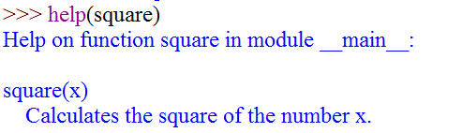
2. 创建函数(5)
内建的help函数是非常有用的。在交互式解释器中使用它，就可以得到关于函数的文档字符串的信息

Slide 8
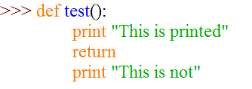


2. 创建函数(6)
返回None的函数
Python的有些函数返回的是None。在其他语言中（比如Pascal），这类函数可能有其他名字（比如过程）。但是Python的函数就是函数，即便它从学术上讲并不是函数。没有return语句，或者虽有return语句但return后边没有跟任何值的函数返回的是None：
这里的return语句只起到结束函数的作用：
第2个print语句被跳过了（类似于循环中的break语句，不过这里是跳出函数）。
所有函数都有返回，当不需要它们的返回值时，就返回None

Slide 9
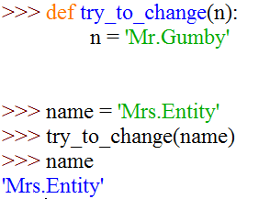
3. 函数参数(1)
写在def语句中函数名后面的变量通常叫做函数的形式参数，而调用函数的时提供的值是实际参数，或者称为参数
函数通过它的参数获得一系列值。那么这些值能改变吗？如果改变了又会怎样？
在try_to_change内，参数n获得了新值，但没有影响到name变量。n实际上是个完全不同的变量。
当在函数内部把参数重赋值的时候，函数外变量不会受到影响。
参数存储在局部作用域(local scope)内。

Slide 10

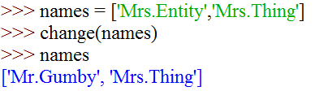
3. 函数参数(2)
字符串（以及数字和元组）是不可变的，即无法被修改，所以它们做参数的时候也就无需多做介绍。
如果将可变的数据结构如列表用作参数， 会发生什么？
本例中，参数被改变了。这就是本例和前面例子中至关重要的区别。前面的例子中，局部变量被赋予了新值，但是这个例子中变量names所绑定的列表的确改变了。思考下为什么？

Slide 11


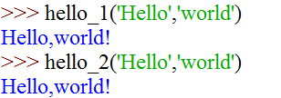
3. 函数参数(3)——关键字参数
之前介绍的参数叫做位置参数，因为它们的位置顺序很重要
观察如下示例：
两个代码所实现的是完全一样的功能，只是参数名字反过来了：

Slide 12
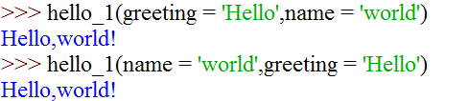

3. 函数参数(4)——关键字参数
关键字参数和默认值
有些时候（尤其是参数很多的时候），参数的顺序是很难记住的。为了让事情简单些，可以提供参数的名字：
关键字参数的顺序完全没影响，但参数名和值一定要对应。
关键字参数在于可以在函数中给参数提供默认值：

Slide 13
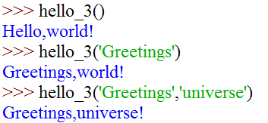

3. 函数参数(5)——关键字参数
当参数具有默认值时，调用就不用提供参数了。可以不提供、提供一些或提供所有的参数：
除了在提供名字的时候就要提供问候语。但是如果只想提供name参数，而让greeting使用默认值该怎么办呢?

Slide 14

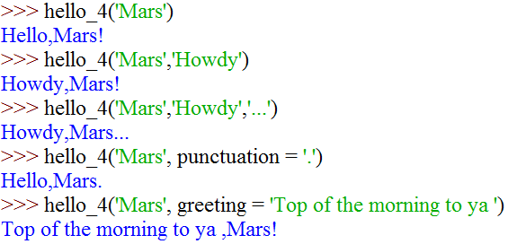
3. 函数参数(6)——关键字参数
位置和关键字参数是可以联合使用的。把位置参数放置在前面就可以了，如果不这样做，解释器会不知道它们到底谁是谁（也就是它们应该处的位置）。
例如，hello函数可能需要名字作为参数，但是也允许用户自定义名字，问候语和标点：
注意：调用本例中的函数hello_4()必须要提供一个参数

Slide 15

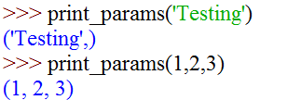
3. 函数参数(7)——参数收集
收集参数
有些时候让用户提供任意数量的参数是很有用的。用户可以给函数提供任意多的参数。实现起来也不难。试着像下面这样定义函数：
这里我只指定了一个参数，但是前面加上了个星号。这是什么意思？
可以看到，结果作为元组打印出来，因为里面有个逗号。

Slide 16



3. 函数参数(8)——参数收集
参数前的星号将所有值放置在同一个元组中。即将这些值收集起来，然后使用。再看个函数：
发现可以联合普通参数，所以星号的意思就是“收集其余的位置参数”。如果不提供任何供收集的元素，就是个空元组。

Slide 17
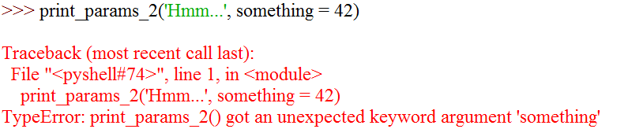


3. 函数参数(9)——参数收集
那么能不能处理关键字参数？
我们需要另外一个能处理关键字参数的“收集”操作。语法为 “**”
返回值类型为字典而不是元组

Slide 18
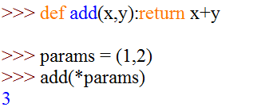


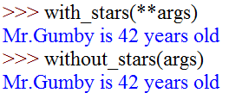
3. 函数参数(10)——参数收集
使用*和**可以执行相反的操作。看看下列例子：
解析：可以看到，在with_ stars中，在定义和调用函数时都使用了星号。而在without_ starts中两处都没用，但得到了同样的效果。所以星号只在定义函数或者调用时才有用。

Slide 19

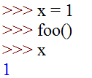
4. 函数作用域(1)
看看下列例子，思考为什么？
这里的foo函数改变（重绑定）了变量x，但是在最后的时候x并没有变。这是因为当调用foo的时候，新的命名空间就被创建了，它作用于foo内的代码块。赋值语句x=42只在内部作用域（局部命名空间）起作用，所以它并不影响外部（全局）作用域中的x。函数内的变量被称为局部变量（local variable，这是与全局变量相反的概念）。参数的工作原理类似于局部变量，所以用全局变量的名字作为参数名并没有问题。

Slide 20


4. 函数作用域(2)
如果需要在函数内部访问全局变量怎么办呢？而且只想读取变量的值（也就是说不想重绑定变量），一般来说是没有问题的：
像这样引用全局变量可能会引发很多错误，慎重使用

Slide 21


4. 函数作用域(2)
如果局部变量或者参数的名字和想要访问的全局变量名相同的话，就不能直接访问了。全局变量会被局部变量屏蔽。
如果的确需要的话，可以使用globals函数获取全局变量值，它可以返回全局变量的字典（locals返回局部变量的字典）。
例如，如果前例中有个叫做parameter的全局变量，那么就不能在combine函数内部访问该变量，因为你有一个与之同名的参数。必要时，能使用globals()[‘parameter’]获取

Slide 22
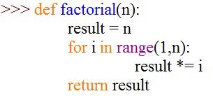
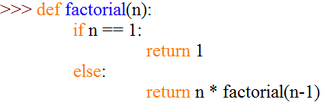
5. 递归(1)
函数也可以调用其他函数。令人惊讶的是函数可以调用自身，因此，递归简单说来就是引用（或者调用）自身的意思。
例如，计算n的阶乘的代码：
可以使用循环：
也可以使用递归实现：

Slide 23
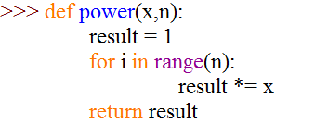
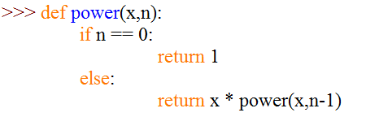
5. 递归(2)
计算幂的代码：
也可以使用递归实现：

Slide 24
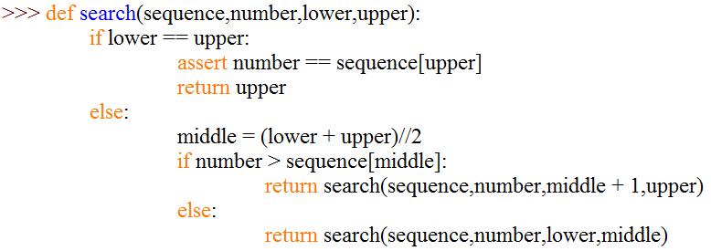
5. 递归(3)
二元查找的代码：
对于一个有序的序列，查找给定数值的位置
如果上下限相同，那么就是数字所在位置，返回；
否则找到两者的中点（上下限的平均值），查找数字是在左侧还是在右侧，继续查找数字所在的那半部分。
也可以使用递归实现：

Slide 25
5. 递归(4)
快速排序：
首先任意选取一个数据（通常选用数组的第一个数）作为关键数据，然后将所有比它小的数都放到它前面，所有比它大的数都放到它后面，这个过程称为一趟快速排序，上述排序过程重复多趟。
一趟快速排序过程如下(输入序列L，长度N)：
步骤1：设置两个变量i、j，排序开始的时候：i=0，j=N-1；
步骤2：以第一个数组元素作为关键数据，赋值给pivot，即pivot=L[0]；
步骤3：从j开始向前搜索，即j--，找到第一个小于pivot的值L[j]，将L[j]和L[i]互换；
步骤4：从i开始向后搜索，即i++，找到第一个大于pivot的值L[i]，将L[i]和L[j]互换；
步骤5：重复第3、4步，直到i==j。

Slide 26
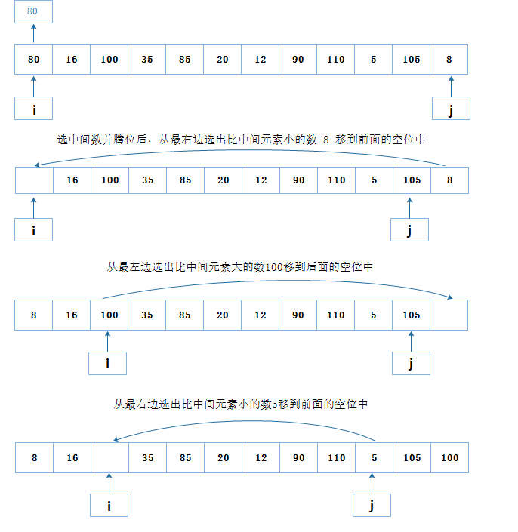
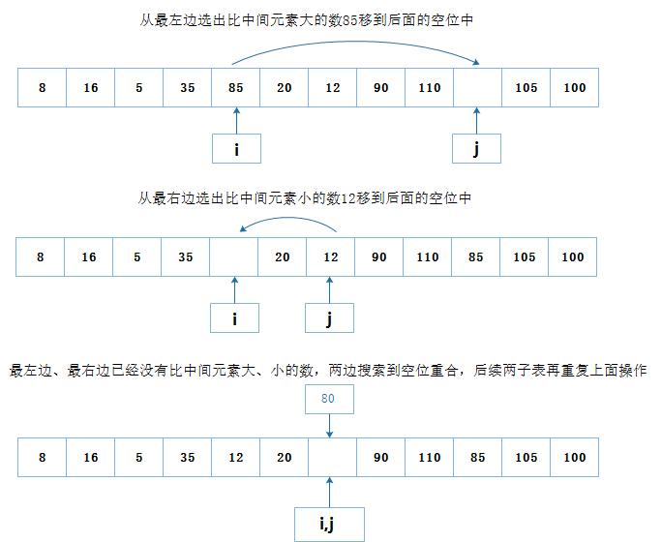
5. 递归(5)
排序序列L=[80,16,100,35,85,20,12,90,110,5,105,8]

Slide 27
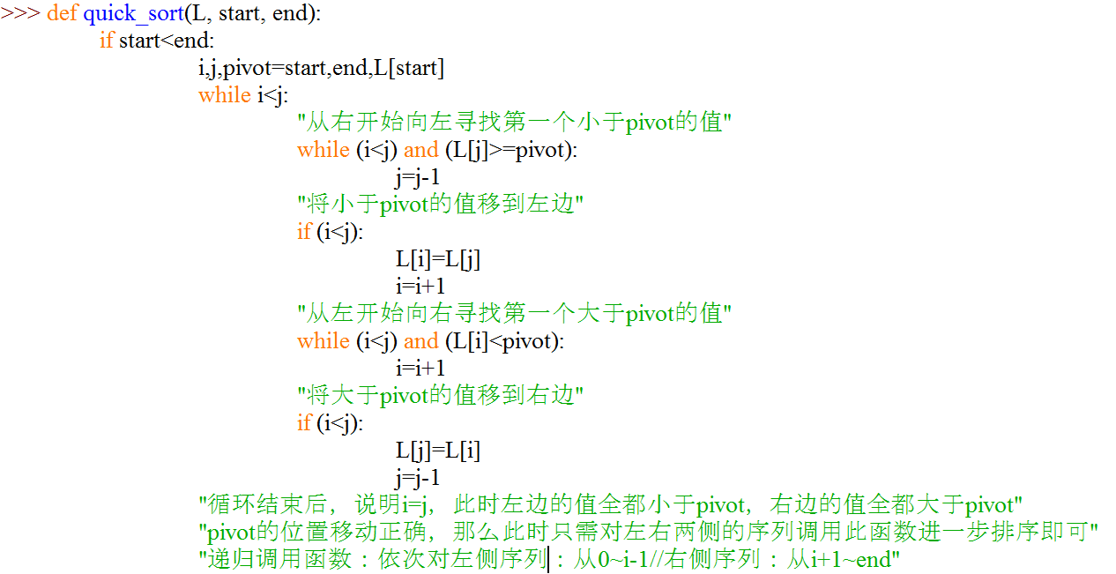
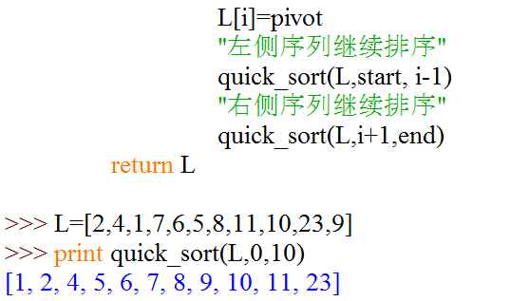
5. 递归(6)
快速排序参考代码

Slide 28
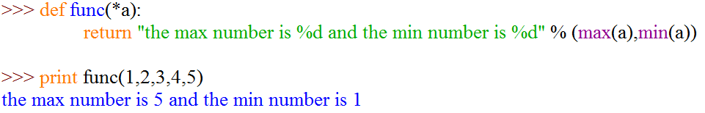
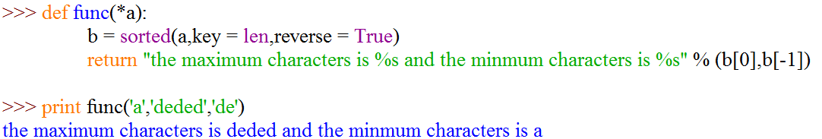
6. 课堂练习(1)
定义一个函数func，该func可以引入任意多的整型参数，结果返回其中最大与最小的值。
定义一个函数func，该func可以引入任意多的字符串参数，结果返回（长度）最长的字符串。

Slide 29
6. 课堂练习(2)
定义一个函数func，该func可以引入任意多的整型参数，结果返回其中最大与最小的值。
定义一个函数func，该func可以引入任意多的字符串参数，结果返回（长度）最长的字符串。

Slide 30
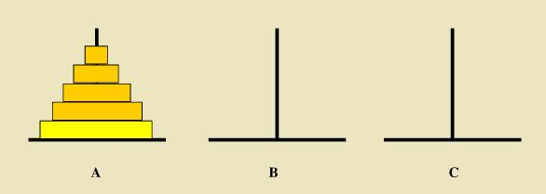
6. 课堂练习(3)
汉诺塔问题是印度的一个古老的传说。神灵勃拉玛在一个庙里留下了三根金刚石的棒，第一根上面套着64个圆形的金片，最大的 一个在底下，其余一个比一个小，依次叠上去，寺院的僧侣依照一个古老的预言，不知疲倦地把它们一个个地从这根棒搬到另一根棒上，规定可利用中间的一根棒作 为帮助，但每次只能搬一个，而且大的不能放在小的上面，预言说当这些金片移动完毕后，世界就会灭亡。
编写递归函数输出3个盘子汉诺塔的解决方案
例如: (1)a->c (2)a->b…

Slide 31
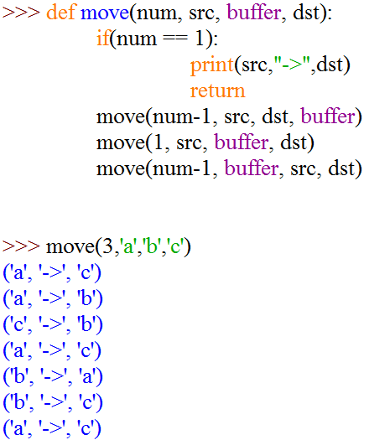
6. 课堂练习(4)
递归思想：
首先有终止条件，当a柱上只剩下一个盘子时，那么a->c
当a柱上有n个盘子时，先将n-1个盘子通过c转移到b
再将剩下的最大盘子转移到c
最后将b柱上剩下的n-1个盘子通过a转移到c
定义函数move(num, src, buffer, dst)
参数num表示src柱上盘子个数，src表述起点，dst表示终点，buffer表示中转立柱

Slide 32
7. 类
Python面向对象的编程语言，什么是“对象”？
类到底是什么？
所有的对象都属于某一个类，称为类的实例(instance)
例如：鸟就是“鸟类”的实例。这就是一个有很多子类的一般类：看到的鸟可能属于子类“百灵鸟”。可以将“鸟类”想象成所有鸟的集合，而“百灵鸟类”是其中的一个子集。当一个对象所属的类是另外一个对象所属类的子集时，前者就被称为后者的子类(subclass)，所以“百灵鸟类”是“鸟类”的子类。相反，“鸟类”是“百灵鸟类”的超类(superclass)
注意：日常交谈中经常用复数来描述对象的类，比如“birds”或者“larkes”。Python中，习惯上都使用单数名词，并且首字母大写，比如Bird和Lark。
在面向对象程序设计中，类的所有实例都会包含这些方法，所有子类的所有实例都有这些方法。例如：Bird可能支持fly方法，而Penguin (Bird的子类)可能会增加个eatFish方法。当创建Penguin类时，可能会想要重写(override)超类的fly方法。

Slide 33
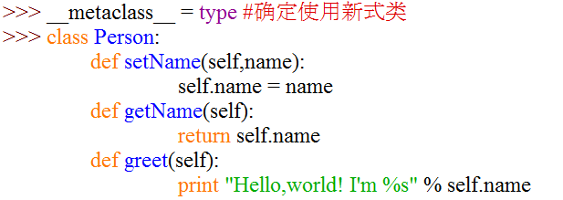
7.1. 类的创建(1)
先来看一个简单的类
注意：所谓的旧式类和新式类之间是有区别的。除非是Python3.0之前版本中默认附带的代码，否则再继续使用旧式类已无必要。
新式类的语法中，需要在模块或者脚本开始的地方放置赋值语句__metaclass__ = type。除此之外也有其他的方法，例如继承新式类（比如object）。

Slide 34
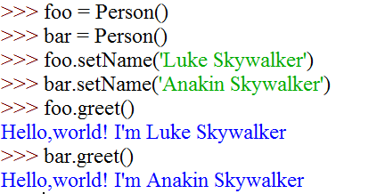
7.1. 类的创建(2)
上例包含3个方法定义，写在class语句里面，类似函数定义。
Person是类的名字。
class语句会在函数定义的地方创建自己的命名空间。
self参数看起来有点奇怪。它是对于对象自身的引用。
观察如下实例：
在调用foo的setName和greet函数时，foo自动将自己作为第一个参数传入函数中——因此形象地命名为self

Slide 35


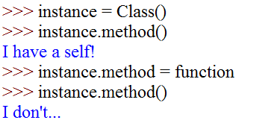
7.1. 类的创建(3)
self参数事实上正是方法和函数的区别。方法将它们的第一个参数绑定到所属的实例上，因此这个参数可以不必提供。所以可以将特性绑定到一个普通函数上，这样就不会有特殊的self参数了：

Slide 36
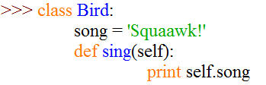
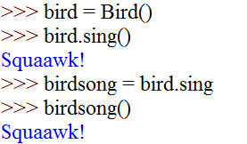
7.1. 类的创建(4)
self参数并不取决于调用方法的方式，目前使用的是实例调用方法，可以随意使用引用同一个方法的其他变量
尽管最后一个方法调用看起来与函数调用十分相似，但是变量birdsong引用绑定方法bird.sing上，也就意味着这还是对self参数的访问（也就是说，它仍旧绑定到类的相同实例上）。

Slide 37
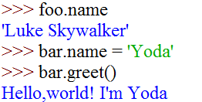
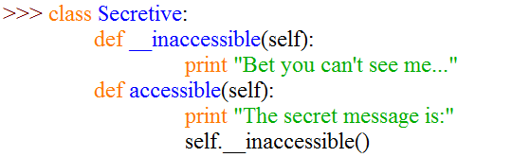
7.2. 私有化(1)
默认情况下，程序可以从外部访问一个对象的特性。再次使用前面Person类的实例：
为了让方法或者特性变为私有（从外部无法访问），只要在它的名字前面加上双下划线即可：

Slide 38
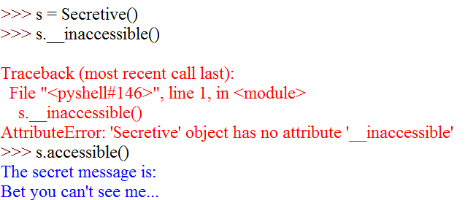


7.2. 私有化(2)
现在__inaccessible从外界无法访问的，而在类内部还能使用（比如从accessible）访问：
类的内部定义中，所有以双下划线开始的名字都被“翻译”成前面加上单下划线和类名的形式。
在了解这些幕后事情后，实际上还是能在类外访问这些私有方法，尽管不应该这么做：
简而言之，确保其他人不会访问对象的方法和特性是不可能的，但是这类“名称变化术”就是他们不应该访问这些函数或者特性的强有力信号

Slide 39
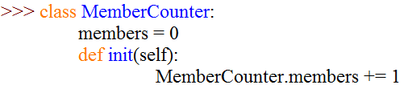
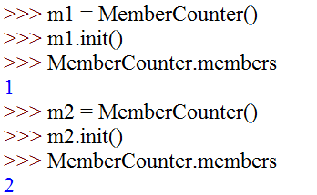
7.3. 类命名空间(1)
定义类时，所有位于class语句中的代码都在特殊的命名空间中执行——类命名空间(class namespace )。这个命名空间可由类内所有成员访问。

Slide 40
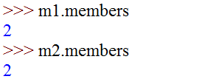
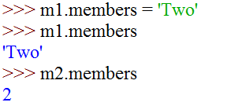
7.3. 类命名空间(2)
上面的代码中，在类作用域内定义了一个可供所有成员（实例）访问的变量，用来计算类的成员数量。注意init用来初始化所有实例。
就像方法一样，类作用域内的变量也可以被所有实例访问：
那么在实例中重绑定members特性呢？

Slide 41
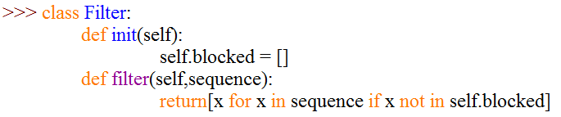

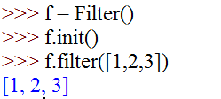
7.4. 子类&超类(1)
就像本章前面我们讨论的一样，子类可以扩展超类的定义。将其他类名写在class语句后的圆括号内可以指定超类
Filter是个用于过滤序列的通用类，事实上它不能过滤任何东西：

Slide 42
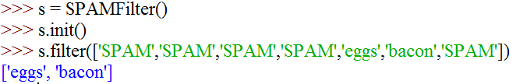
7.4. 子类&超类(2)
Filter类的用处在于它可以用作其他类的基类（超类），比如SPAMFilter类，可以将序列中的“SPAM”过滤出去。
注意SPAMFilter定义的两个要点：
这里用提供新定义的方式重写了Filter的init定义。
filter方法的定义是从Filter类中拿过来（继承）的，所以不用重写它的定义。
第二个要点揭示了继承的用处：可以写一大堆不同的过滤类，全都从Filter继承，每一个都可以使用已经实现的filter方法。

Slide 43
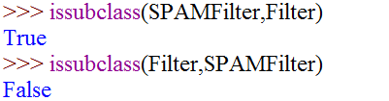
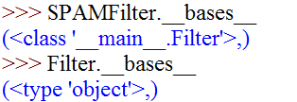
7.4. 子类&超类(3)
检查继承：如果想要查看一个类是否是另一个的子类，可以使用内建的issubclass函数：
如果想要知道已知类的基类（们），可以直接使用它的特殊特性__bases__：

Slide 44
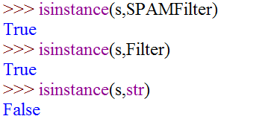

7.4. 子类&超类(4)
检查继承：使用isinstance方法检查一个对象是否是一个类的实例：
可以看到，s是SPAMFilter类的（直接）成员，但是它也是Filter类的间接成员，因为SPAMFilter是Filter的子类。另外一种说法就是SPAMFilters类就是Filters类。可以从前一个例子中看到，isinstance对于类型也起作用，比如字符串类型(str)。
如果只想知道一个对象属于哪个类，可以使用__class__特性：

Slide 45




7.4. 子类&超类(5)
多个超类：
子类(TalkingCalculator)自己不做任何事，它从自己的超类继承所有的行为。它从Calculator类那里继承calculate方法，从Talker类那里继承talk方法，这样它就成了会说话的计算器(talking calculator)。

Slide 46
7.4. 子类&超类(6)
当使用多重继承时，有个需要注意的地方。如果一个方法从多个超类继承（也就是说你有两个具有相同名字的不同方法），那么必须要注意一下超类的顺序（在class语句中）：先继承的类中的方法会重写后继承的类中的方法。所以如果前例中Calculator类也有个叫做talk的方法，那么它就会重写Talker的talk方法（使其不可访问）。如果把它们的顺序掉过来，像下面这样：
就会让Talker的talk方法可用了。如果超类们共享一个超类，那么在查找给定方法或者特性时访问超类的顺序称为MRO (Method Resolution Order，方法判定顺序)，使用的算法相当复杂。幸好，它工作得很好，所以不用过多关心。

Slide 47
8. 课堂练习(1)
定义一个字典类：dictclass。dict = dictclass({你需要操作的字典对象})，完成下面的功能：
（1）删除某个key，del_dict(key)
（2）判断某个键是否在字典里，如果在返回键对应的值，不存在则返回“not found”，get_dict(key)
（3）返回键组成的列表：返回类型list，get_key()
（4）合并字典，并且返回合并后字典的values组成的列表。返回类型 list，update_dict({要合并的字典})

Slide 48

8. 课堂练习(2)
参考代码

Slide 49
9. 特殊方法
在Python中，有的名称会在前面和后面都加上两个下划线，比如之前介绍的__future__，这种拼写表示名字有特殊含义，尽量不要在自己的程序中使用这样的命名方式。
在Python中，由这些名字组成的集合所包含的方法称为特殊方法，如果对象实施了这些方法中的某一个，那么这个方法会在特殊的情况下被Python调用。而几乎没有直接调用它们的必要。
第9节将介绍两种特殊方法
__init__
__iter__

Slide 50




9.1 构造方法
构造方法类似于以前例子中使用过的那种名为init的初始化方法。但构造方法和其他普通方法不同的地方在于，当一个对象被创建后，会立即调用构造方法。
在Python中创建一个构造方法只要把init方法的名字从简单的init修改为版本__init__：
构造方法也可以接收传入参数

Slide 51
9.2. 析构方法
Python中有一个方法叫做__del__，也就是析构方法。
它在对象就要被垃圾回收之前调用。但发生调用的具体时间是不可知的。所以建议尽力避免使用del函数。

Slide 52



9.3. 重写一般方法和特殊的构造方法(1)
每个类都可能拥有一个或者多个超类，它们从超类那里继承行为方式。如果一个方法在B类的一个实例中被调用（或一个属性被访问），但在B类中没有找到该方法，那么就会去它的超类A里面找。考虑下面的两个类：
A类定义了一个叫做hello的方法，被B类继承。下面是一个说明类是如何工作的例子：

Slide 53


9.3. 重写一般方法和特殊的构造方法(2)
因为B类没有定义自己的hello方法，所以当hello被调用时，原始的信息就被打印出来。 在子类中增加功能的最基本的方式就是增加方法。但是也可以重写一些超类的方法来自定义继承的行为。B类也能重写这个方法。比如下面的例子中B类的定义被修改了。
使用这个定义，b.hello()能产生一个不同的结果。
重写是继承机制中的一个重要内容，对于构造方法尤其重要。构造方法用来初始化新创建对象的状态，大多数子类不仅要拥有自己的初始化代码，还要拥有超类的初始化代码。

Slide 54


9.3. 重写一般方法和特殊的构造方法(3)
虽然重写机制对于所有方法来说都是一样的，但是当处理构造方法比重写普通方法时，更可能遇到特别的问题：如果一个类的构造方法被重写，那么就需要调用超类（你所继承的类）的构造方法，否则对象可能不会被正确地初始化。考虑下面的Bird类：
这个类定义所有的鸟都具有的一些最基本的能力：吃。下面是这个类的用法示例：
就像能在这个例子中看到的，鸟吃过了以后，它就不再饥饿。

Slide 55



9.3. 重写一般方法和特殊的构造方法(4)
现在考虑子类SongBird，它添加了唱歌的行为。
SongBird类和Bird类一样容易使用：
因为SongBird是Bird的一个子类，它继承了eat方法，但如果调用eat方法，就会产生一个问题：

Slide 56

9.3. 重写一般方法和特殊的构造方法(5)
异常很清楚地说明了错误：SongBird没有hungry特性。
在Songbird中，构造方法被重写，但新的构造方法没有任何关于初始化hungry特性的代码。为了达到预期的效果，SongBird的构造方法必须调用其超类Bird的构造方法来确保进行基本的初始化。
有两种方法能达到这个目的：调用超类构造方法的未绑定版本，或者使用super函数。
调用未绑定的超类构造方法

Slide 57

9.3. 重写一般方法和特殊的构造方法(6)
SongBird类中只添加了一行代码Bird.__init__(self)
在调用一个实例的方法时，该方法的self参数会被自动绑定到实例上（这称为绑定方法）。前面已经给出了几个类似的例子了。但如果直接调用类的方法（比如Bird.__init__），那么就没有实例会被绑定。这样就可以自由地提供需要的self参数。这样的方法称为未绑定(unbound)方法，也就是这节标题中所提到的。
通过将当前的实例作为self参数提供给未绑定方法，SongBird就能够使用其超类构造方法的所有实现，也就是说属性hungry能被设置。

Slide 58

9.3. 重写一般方法和特殊的构造方法(7)
在新版的Python中可以使用super函数，它只能在新式类中使用。
当前的类和对象可以作为super函数的参数使用，调用函数返回的对象的任何方法都是调用超类的方法，而不是当前类的方法。那么就可以不用在SongBird的构造方法中使用Bird，而直接使用super(SongBird,self)。除此之外，__init__方法能以一个普通的（绑定）方式被调用

Slide 59
10.1. 迭代器(1)
到现在为止只是在for循环中对序列和字典进行迭代，但实际上也能对其他的对象进行迭代：在类中实现__iter__方法的对象。
__iter__方法返回一个迭代器(iterator)，所谓的迭代器就是具有next方法（这个方法在调用时不需要任何参数）的对象。在调用next方法时，迭代器会返回它的下一个值。如果next方法被调用，但迭代器没有值可以返回，就会引发一个StopIteration异常。

Slide 60

10.1. 迭代器(2)
对象的迭代为什么不使用列表？
因为列表一次性获取所有值，如果有很多值，列表就会占用太多的内存。有的时候如果不确定迭代长度，那么列表的长度必须无限。
对象迭代可以一个接一个地计算值的函数，那么在使用时可能是计算一个值时获取一个值——而不是通过列表一次性获取所有值。同时，使用迭代器更通用、更简单、更优雅。
一个斐波那契数列的迭代器定义如下：

Slide 61

10.1. 迭代器(3)
迭代器实现了__iter__方法，这个方法实际上返回迭代器本身。在很多情况下，__iter__会放到其他的会在for循环中使用的对象中。这样一来，程序就能返回所需的迭代器。此外，推荐使迭代器实现它自己的__iter__方法，然后就能直接在for循环中使用迭代器本身了。
一个实现了__iter__方法的对象是可迭代的，一个实现了next方法的对象则是迭代器
上例中，首先产生一个Fibs对象，在for循环中使用该对象——比如去查找在斐波那契数列中比1 000大的数中的最小的数。

Slide 62

10.1. 迭代器(4)
内建函数iter可以从可迭代的对象中获得迭代器。

Slide 63


10.2. 从迭代器得到序列
除了在迭代器和可迭代对象上进行迭代（这是经常做的）外，还能把它们转换为序列。在大部分能使用序列的情况下（除了在索引或者分片等操作中），能使用迭代器（或者可迭代对象）替换。关于这个的一个很有用的例子是使用list构造方法显式地将迭代器转化为列表。

